Slide 1
сучасний урок і виклики часу
сучасний урок у контексті НУШ
СУЧАСНИЙ УРОК
У КОНТЕКСТІ
КОМПЕТЕНТНІСНОЇ ОСВІТИ
типологія і структура
оцінювання на сучасному уроці
підготовка уроку

Slide 2
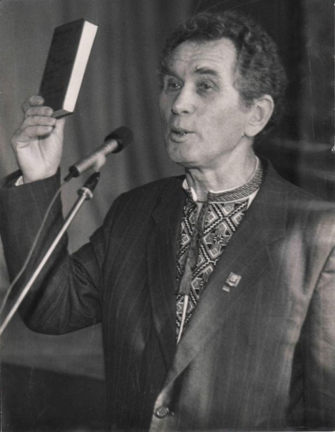
УЧИТЕЛЬ – ТВОРЕЦЬ УРОКУ
Нехай заслужено пишаються своїми великими відкриттями вчені, нехай гордяться своїми патентами винахідники, нехай не без підстав уважають свою місію особливо вагомою медики, священики, державні діячі, але коли до класу заходить педагог і розпочинається священне дійство, ім’я якому урок, кермо планети і доля людства, його майбутнє – саме в руках учителя.
Борис Степанишин,
педагог, літературознавець, громадський діяч

Slide 3
СУЧАСНИЙ УРОК
1. Чи варто давати дитині тільки ті знання, які потрібні будуть у житті, і як дізнатися, що їй знадобиться в майбутньому?
2. Як формувати компетентності і як їх виміряти (оцінити)?
3. Яким має бути сучасний урок за типологією та структурою?
4. Яким має бути конспект уроку і чи потрібно його готувати взагалі?
5. Яким має бути оцінювання на сучасному
уроці?
6. Як? Що? Чи?..

Slide 4
створює власну освітню програму
створює освітнє середовище
володіє інноваційними методиками і технологіями
працює на засадах
педагогіки партнерства
є агентом змін
мотивований до набуття знань і вмінь
оволодіває провідними прийомами навчальної діяльності
бере активну участь у навчальному процесі
вільний у висловленні думок
відповідальний за власні рішення і вчинки
учитель
учень
УРОК
школа
батьки
забезпечує впровадження Держстандарту
створює освітню програму
розуміють логіку
організації освітнього
процесу
сприяють розвитку
компетентностей
своїх дітей
створює належне освітнє середовище
бачать можливості
своєї участі в освітньому процесі

Slide 5
що пропонується?
як навчати?
що слід урахувати?
світовий та вітчизняний
досвід
освітні тренди 2019 року
що потрібно для успіху?
навички ХХІ століття
СУЧАСНИЙ УРОК І ВИКЛИКИ ЧАСУ

Slide 6
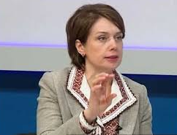
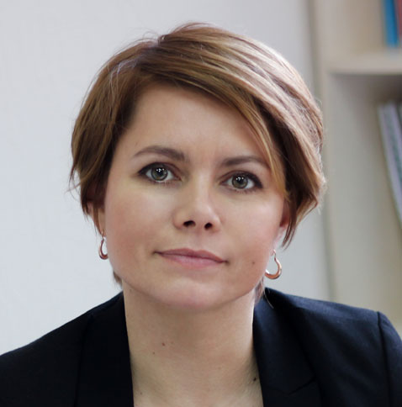
ЩО ПРОПОНУЄТЬСЯ?
Ми переорієнтовуємо навчання з засвоєння величезної суми знань, на освоєння компетентностей, необхідних для життя в XXI столітті (Лілія Гриневич, Міністр освіти України)
Школа буде відходити від того, що дитина повинна знати, що таке іменник і прикметник, і вміти знайти його в реченні. Буде викладатися вміння висловлюватися. Якщо хтось захоче вивчати філологію і присвятити цьому життя, для таких буде старша профільна школа (Оксана Винницька, радник Міністра освіти).
Нова українська школа дає відповідь на запитання, що важливіше: набуття професії чи передумова для повного щасливого життя? Якщо освіта буде зводитися тільки до навчання професії, то стане серйозною загрозою не лише для людини, але й для держави (Маріанна Онуфрик, експерт Інституту суспільно-економічних досліджень).

Slide 7
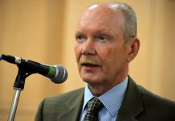
НОВА ШКОЛА: СВІТОВИЙ ДОСВІД
Компетентісний підхід базується на навичках вищого, творчого рівня (за таксономією Блума).
Але дістатися до високого рівня неможливо, не пройшовши нижнього (механічні навички), як не можна звести стіни будинку і поставити дах, не заклавши фундаменту.
У Канаді різко зросла галузь репетиторства. Якщо раніше з репетиторами переважно займались ті, хто відставав, то зараз мусять займатись усі, хто хоче отримати гарну шкільну освіту.
У Канаді є кілька першокласних університетів, які дають освіту дуже високого рівня. Але через низькі шкільні стандарти багато університетів змушені знижувати свої стандарти.
Роберт Крейген, професор математики
з університету Манітоби (Канада)

Slide 8
ЯК НАВЧАТИ?
1. Минуле дбало про передачу знань від вчителя до учня, майбутнє – про спільне набуття знань і досвіду.
2. У минулому різних учнів навчали однаково; тепер шкільні системи повинні прийняти розмаїття і запровадити індивідуалізовані підходи до навчання.
Андреас Шлейхер,
експерт з питань
освіти, розробник і
куратор
дослідження PISA
3. У традиційній школі вчителі мали чіткі інструкції про те, що вони мають вчити учнів. Сучасні освітні системи дотримуються іншої моделі: існують чіткі цілі, чого мають навчитись учні, проте вчителі – як незалежні професіонали – самотужки можуть визначити, як тих цілей досягнути.

Slide 9
4. У минулому учнів навчали за однією стандартною програмою. У майбутньому вчитель будуватиме підхід до навчання на основі захоплень і розвитку здібностей учнів.
5. Минуле дбало про контроль якості, майбутнє – про забезпечення якості.
6. Держава визначає напрямки й цілі навчання, проте відповідальність за методику повинні взяти на себе вчителі. Професіоналізм та професійна автономія не означають, що вчителі роблять, що вважають правильним у конкретній ситуації, – вчителі обирають варіанти із практик, визначених як ефективні в межах цієї професії. Не можна сприймати свободу як заклик поводитися виключно на власний розсуд.

Slide 10
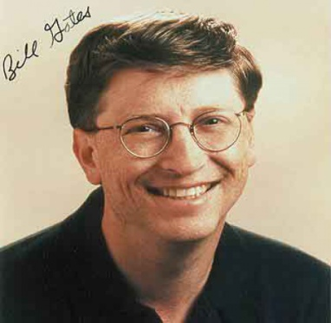
ПОРАДИ ДЛЯ ЖИТТЯ ВІД БІЛЛА ГЕЙТСА
Сучасне виховання в дусі тотальної політкоректності виростило покоління дітей, відірваних від реального життя, і в майбутньому їм буде складно вижити в суворому і складному житті, де часто доводиться приймати нелегкі рішення.
Білл Гейтс, засновник корпорації Microsoft,
один з найбагатших чоловіків планети
Життя несправедливе – звикайте.
Нікого не хвилює ваша самооцінка. Від вас чекають справ перш за все.
Після школи ви не будете відразу заробляти $60 000 на рік і не станете віце-президентом з особистим водієм, поки не заробите на те й інше.
Ви вважаєте, що вчитель надто вимогливий? Почекайте, коли станете начальником ви.
Продавати гамбургери — для вас соромно? Ваші дідусі й бабусі так не вважали: для них це була можливість почати життя.

Slide 11
Якщо у вас щось не вийшло, не варто звинувачувати батьків і не треба хникати. Вчіться на своїх помилках.
Ваші батьки не завжди були такими нудними, як зараз. Вони стали такими, турбуючись про вас: годуючи, одягаючи, оплачуючи рахунки. Тому перш ніж почнете рятувати світ від покоління своїх батьків, наведіть порядок у власній кімнаті.
У деяких школах не ставлять поганих оцінок і дають вам стільки спроб, скільки потрібно для правильної відповіді. Це не має нічого спільного з реальним життям. У житті ти або лідер, або невдаха.
Життя не поділене на семестри. У вас не буде літніх канікул, і знайдеться небагато роботодавців, які зацікавлені в тому, щоб ви знайшли себе. Усе доведеться робити самому у вільний час.
Життя – не телебачення. У вас не вийде увесь день сидіти в кафе і розмовляти з друзями. Більше часу ви проводитимете за робочим столом.
Будьте товариським з “ботанами”. Цілком імовірно, що згодом ви працюватимете на одного з них.

Slide 12
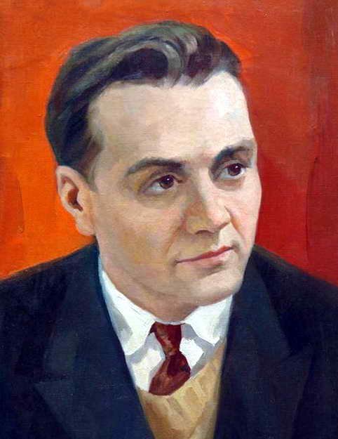
НОВА ШКОЛА: ВІТЧИЗНЯНИЙ ДОСВІД
Перш ніж учити дітей запам'ятовувати, їх потрібно вчити думати, мислити, аналізувати факти і явища навколишнього світу.
Кожний день має збагачувати розум, почуття, волю дітей.
В.Сухомлинський, український педагог, публіцист, письменник

Slide 13
ПОРАДИ ШАЛВИ АМОНАШВІЛІ
У дитячих роботах шукайте не помилки, а успіхи. Якщо хоч одне слово в реченні написане правильно – це успіх. Я підкреслюю це зеленим: "Молодець!"
Ваш урок має бути подарунком для дитини. Кожному має щось припасти під час уроку.
Найкраща ваша наука — присісти навпочепки поряд з учнем і попросити тихенько прошепотіти вам на вухо відповідь на запитання, яке ви поставили всьому класу й кожній дитині водночас.
Найбільше варто пишатися слабкими учнями. Там, де оголюється проблема, потрібна ваша допомога. Врятуйте учня-лінька, неорганізованого учня, невмотивованого учня — це буде мірилом вашої сили.

Slide 14
ПОРАДИ ШАЛВИ АМОНАШВІЛІ
Шкільні оцінки не визначають особистість вашої дитини. Оцінка не передбачить її долю. Оцінкам не присвятили хвалебних од ні поети, ні композитори.
На уроці ставте запитання всьому класу, а відповідь шукайте в кожному з учнів. Вчительська робота — адресна.
Ви думаєте, що даєте учням основи наук, але вже завтра більшість цих знань стануть неактуальними, адже вони змінюються швидко. Давати треба щось, що знадобиться і зараз, і через 10 років, і завжди.
Не нав’язуйте дітям своїх думок про будь-що. Лише пропонуйте. А якщо в школі знання пробують нав’язати з криками, претензіями та роздратуванням — учень навряд це прийме в себе.

Slide 15
ОСВІТНІ ТРЕНДИ 2019 РОКУ
за версією гендиректора освітньої платформи edX
Ананта Агарваля
Акцент у розвитку освіти буде на
так званих «гібридних навичках» — однієї професії на все життя недостатньо, людина потребуватиме різних навичок, навчання ставатиме більш персоналізованим
багатоканальності освіти — поряд із навчанням, що вимагає фізичної присутності викладача, зростатиме роль онлайн-освіти, причому такої, щоб людина відразу могла набуті нею навички застосовувати у власній діяльності
«м’яких» навичках — комунікативні навички, вміння працювати в команді, критичне мислення та здатність швидко приймати рішення залишатимуться основними навичками, яких роботодавці очікуватимуть від працівників і яких система освіти повинна навчати учнів

Slide 16
НАВИЧКИ ХХІ СТОЛІТТЯ

Slide 17
яких потрібно навчити дітей сьогодні, щоб вони були затребувані завтра

Slide 18
РОБИМО ВИСНОВКИ
Перехід на компетентнісну модель освіти передбачає, крім інших напрямів, підготовку педагогів.
Компетентнісний підхід ґрунтується на знаннях; без базових знань немає компетентностей.
Дитиноцентризм не потакання дитині, а формування та розвиток з урахуванням особистісних можливостей.
Мотивація – це не тільки і не стільки "легко" і "цікаво", скільки прагнення подолати вершину, досягти прогресу.
Сучасний урок – це спільна праця вчителя та учнів.
Професійна автономія – це не вседозволеність, а застосування ефективних практик.

Slide 19
ключові
компетентності
змістові
лінії
предметні
компетентності
шляхи формування компетентностей
компетентнісні
завдання
підходи до навчання
СУЧАСНИЙ УРОК У КОНТЕКСТІ
НОВОЇ УКРАЇНСЬКОЇ ШКОЛИ

Slide 20
ФОРМУВАННЯ КЛЮЧОВИХ
КОМПЕТЕНТНОСТЕЙ
вільне володіння державною мовою
навчання впродовж життя
здатність спілкуватися рідною (у разі відмінності від державної) та іноземними мовами
громадянські та соціальні компетентності, пов’язані з ідеями демократії, справедливості, рівності, прав людини, добробуту та здорового способу життя, з усвідомленням рівних прав і можливостей
математична компетентність
компетентність у галузі природничих наук, техніки і технологій
культурна компетентність
екологічна компетентність
підприємливість та фінансова грамотність
інформаційно-комунікаційна компетентність
інші компетентності, передбачені стандартом освіти

Slide 21
ФОРМУВАННЯ ПРЕДМЕТНИХ КОМПЕТЕНТНОСТЕЙ
УКРАЇНСЬКА МОВА ТА ЛІТЕРАТУРА
УКРАЇНСЬКА
МОВА
УКРАЇНСЬКА
ЛІТЕРАТУРА
мовленнєва
емоційно-ціннісна
мовна
загальнокультурна
Л
І
Т
Е
Р
А
Т
У
Р
Н
А
діяльнісна
літературознавча
соціокультурна
компаративна

Slide 22
КОМПЕТЕНТНІСНИЙ ПІДХІД ВИМАГАЄ ЗМІН
У ЦІННОСТЯХ, МЕТІ
І РЕЗУЛЬТАТАХ
від засвоєння системи знань, умінь і навичок – до формування ключових і предметних компетенностей
У ЗМІСТІ ОСВІТИ
від накопичення знань – до компетентних практичних дій і вчинків
У ДІЯЛЬНОСТІ ВЧИТЕЛЯ
від монологічного викладу - до педагогіки творчої співпраці і діалогової взаємодії
У ТЕХНОЛОГІЧНОМУ ЗАБЕЗПЕЧЕННІ
від традиційних «повідомлювальних» методів до інноваційних технологій
Notes:
Оскільки йдеться про компетентнісний урок, що ж таке компетентність?

Slide 23
КОМПЕТЕНТНІСНИЙ ПІДХІД ПЕРЕДБАЧАЄ
1
підвищення рівня мотивації учнів
2
опертя на суб'єктний досвід школярів
3
застосування набутих знань та досвіду на практиці
4
формування навичок отримувати інформацію з різних джерел
5
підвищення рівня самостійної та творчої активності
6
інтенсифікація освітнього процесу
7
різні види контролю за процесом навчання
8
формування ціннісних орієнтирів особистості
9
створення ситуації успіху

Slide 24
ШЛЯХИ ФОРМУВАННЯ КОМПЕТЕНТНОСТЕЙ
Інтерактивні технології: метод проектів, дебати, ігрові технології, інтерактивні методи тощо.
Критичне мислення: аналіз, синтез, порівняння, оцінювання інформації; уміння бачити проблеми, ставити запитання, приймати рішення.
Самостійна навчально-дослідницька діяльність як ефективний засіб формування практичних умінь і навичок.
Компетентнісні завдання навчального процесу з метою формування готовності діяти в ситуаціях, наближених до життєвих.
Notes:
Яким же має бути компетентнісний урок?

Slide 25
ПЕДАГОГІЧНІ ТЕХНОЛОГІЇ
особистісно
зорієнтованого
навчання
комп'ютерні
проектно-дослідницька
критичного
мислення
інтерактивного
навчання
інформаційні

Slide 26
ІНТЕРАКТИВНІ ТЕХНОЛОГІЇ
Технологія колективно-групового навчання
Дерево рішень
Мікрофон
Мозковий штурм
Навчаючи – учусь
Незакінчене
речення
Робота в парах
Коло ідей
Акваріум
Робота в групах
Ротаційні “трійки”
Технологія кооперативного навчання
Технології опрацювання дискусійних питань
Технології ситуативного навчання
Метод “Прес”
Займи позицію
Дерево вражень
Шкала думок
Рольові ігри
Імітаційні ігри
Судове слухання
Громадське
слухання

Slide 27
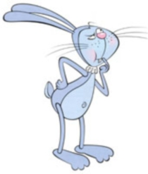
КРИТИЧНЕ МИСЛЕННЯ
Це комплекс мисленнєвих операцій, що характеризується здатністю людини аналізувати, порівнювати, синтезувати, оцінювати інформацію з будь-яких джерел; бачити проблеми, ставити запитання; висувати гіпотези та оцінювати альтернативи; робити свідомий вибір, приймати рішення та обґрунтовувати його.
6. Оцінювання
5. Синтез
4. Аналіз
3. Застосування
2. Розуміння
1. Запам’ятання
РІВНІ КРИТИЧНОГО МИСЛЕННЯ

Slide 28
ВИДИ КОМПЕТЕНТНІСНИХ ЗАВДАНЬ
УКРАЇНСЬКА МОВА ТА ЛІТЕРАТУРА
Проблемні запитання
Проблемні завдання
Компетентнісно зорієнтовані задачі
Відкриті
Евристичні
Філологічні задачі
Напіввідкриті
Творчі
Компетентнісні
задачі
Оргдіяльнісні

Slide 29
ЯК ЕФЕКТИВНО ФОРМУВАТИ КОМПЕТЕНТНОСТІ?
Мотивувати учнів, створювати умови для самомотивації.
Застосовувати інтерактивні технології: метод проектів, дебати, ігрові технології, інтерактивні методи тощо.
Застосовувати проблемне навчання, яке допомагає самовираженню, самореалізації особистості.
Учити висловлювати власну точку зору, вислуховувати думки товаришів, доходити порозуміння.
Учити критично мислити.
Залучати учнів до використання комп'ютера як потужного інструмента здобуття та обробки інформації.
Організовувати самостійну навчально-дослідницьку діяльність.
Періодично змінювати ролі учнів на уроці з метою формування готовності діяти в ситуаціях вибору.
Вчити планувати власну навчальну діяльність, рефлексувати її та досягнуті результати.
Notes:
Поради щодо впровадження компетентнісного підходу

Slide 30
ПІДХОДИ ДО НАВЧАННЯ В НОВІЙ УКРАЇНСЬКІЙ ШКОЛІ
ЗАГАЛЬНОПРЕДМЕТНІ
інклюзивний
технологічний
діяльнісний
особистісно орієнтований
компетентнісний
Notes:
Забезпечення таких вимог до освіти вимагає відповідного рівня вчителя

Slide 31
ПІДХОДИ ДО НАВЧАННЯ В НОВІЙ УКРАЇНСЬКІЙ ШКОЛІ
УКРАЇНСЬКА МОВА ТА ЛІТЕРАТУРА
П Р Е Д М Е Т Н І
Комунікативно-
діяльнісний
Мистецький
Функційно-
стилістичний
Духовно-ціннісний
М
О
В
А
Л
І
Т
Е
Р
А
Т
У
Р
А
Текстоцентричний
Культурологічний
Системномовний
Літературознавчий
Notes:
Коротко про міжпредметні.

Slide 32
РЕАЛІЗАЦІЯ ЗМІСТОВИХ ЛІНІЙ
ПРЕДМЕТНИХ
НАСКРІЗНИХ
МОВЛЕННЄВА
ЕКОЛОГІЧНА БЕЗПЕКА
І СТАЛИЙ РОЗВИТОК
МОВНА
ГРОМАДЯНСЬКА ВІДПОВІДАЛЬНІСТЬ
СОЦІОКУЛЬТУРНА
ЗДОРОВ'Я
І БЕЗПЕКА
ДІЯЛЬНІСНА
ПІДПРИЄМЛИВІСТЬ І
ФІНАНСОВА ГРАМОТНІСТЬ

Slide 33
НОВІ РОЛІ ПЕДАГОГА
Фасилітатор – той, хто допомагає вчитися, полегшує вирішувати проблеми, сприяє саморозвитку, самовдосконаленню.
Коуч – тренер, який не дає знання, а вчить самотужки вирішувати завдання, шукати шляхи досягнення поставлених цілей.
Тьютор – домашній учитель, репетитор, який працює з дитиною індивідуально: організує навчання, оцінює результати, проектує наступні кроки в навчанні.

Slide 34
традиційні
типи уроків
типи уроків НУШ
сучасні типи уроків
структура уроку
урок-дослідження
нетрадиційні типи уроків
СУЧАСНИЙ УРОК : ТИПОЛОГІЯ І СТРУКТУРА

Slide 35
ТИП УРОКУ
ТРАДИЦІЙНІ ТИПИ УРОКІВ
(За В.Онищуком)
ЗАСВОЄННЯ НОВИХ ЗНАНЬ
ФОРМУВАННЯ ВМІНЬ І НАВИЧОК
ЗАСТОСУВАННЯ ЗНАНЬ, УМІНЬ І НАВИЧОК
УЗАГАЛЬНЕННЯ І СИСТЕМАТИЗАЦІЇ ЗНАНЬ
ПЕРЕВІРКА ЗНАНЬ, УМІНЬ І НАВИЧОК
ПЕРЕВІРКА ЗНАНЬ, УМІНЬ І НАВИЧОК

Slide 36
СТРУКТУРА ТРАДИЦІЙНОГО ТИПУ УРОКУ
СТРУКТУРНІ КОМПОНЕНТИ УРОКУ
ПЕРЕВІРКА
ДОМАШНЬОГО
ЗАВДАННЯ
ВИВЧЕННЯ
НОВОГО
МАТЕРІАЛУ
ПІДСУМОК,
ЗАВДАННЯ
ДОДОМУ

Slide 37
Сучасні типи уроків
СУЧАСНІ ТИПИ УРОКІВ
Особистісно зорієнтований урок.
Компетентнісно орієнтований урок.
Урок за технологією розвивального навчання.
Урок за технологією проектного навчання.
Урок за технологією інтенсивного навчання.
Біоадекватний урок.
Урок за технологією інтерактивного навчання.

Slide 38
Уроки у формі змагань та ігор:
конкурс, турнір, КВК, рольова гра, вікторина
Нетрадиційні типи
уроків
Уроки у формі суспільної практики: дослідження, інтерв'ю, репортаж
Уроки у формі публічного спілкування:
прес-конференція, аукціон, дискусія, діалог, панорама, телеміст, усний журнал
Уроки-фантазії: урок-казка, урок-сюрприз
Уроки-імітації діяльності установ і організацій: суд, учена рада та ін.
Орієнтовані здебільшого на підвищення інтересу
учнів до навчання, а не на його результативність.

Slide 39
СКЛАДОВІ УРОКУ-ДОСЛІДЖЕННЯ
ПРОБЛЕМИ
визначення та формулювання проблем у процесі аналізу тексту
ГІПОТЕЗИ
озвучення гіпотез, відкидання хибних думок
АРГУМЕНТИ
підтвердження гіпотез прикладами
ВИСНОВКИ
застосування на практиці

Slide 40
УРОК-ДОСЛІДЖЕННЯ
Тема. Проблематика драми-феєрії Лесі Українки "Лісова пісня".
ЛЮДИНА І ВОЛЯ
("Ну, як-таки, щоб воля та пропала? / Се так колись і вітер пропаде!")
П
Р
О
Б
Л
Е
М
И
ЛЮДИНА І ПРИРОДА
("Що лісове, то не погане, сестро, –
усякі скарби з лісу йдуть")
ЛЮДИНА І МИСТЕЦТВО
("Як солодко грає, / як глибоко крає")
ЛЮДИНА І СУСПІЛЬСТВО
("Все грай та грай, а ти, робото, стій")
ПРОБЛЕМА КОХАННЯ
("Чи ж то ганьба, / що маю серце не скупе, що скарбів / воно своїх не криє"?)
Проблемне запитання. У розмові з Килиною Лукаш каже:
"Я, жінко, бачу те, що ти не бачиш... / Тепер я мудрий став..." Що зрозумів Лукаш?

Slide 41
Типи уроків НУШ (початкова школа)
наказ МОНУ № 408 від 20.04.2018
Урок формування компетентностей
Урок розвитку компетентностей
Урок перевірки та/або оцінювання досягнення компетентностей
Урок корекції основних компетентностей
Комбінований урок

Slide 42
СТРУКТУРА КОМПЕТЕНТНІСНО УРОКУ
(за О.Пометун)
актуалізація опорних знань, суб'єктного досвіду
мотивація, повідомлення теми, формулювання очікуваних результатів (до 10 % часу)
підготовчий
етап
опрацювання матеріалу: конструювання учнями знань, умінь, ставлень і смислів (до 75 % часу)
основний
етап
узагальнення засвоєного, контроль знань
рефлексія ходу роботи та результатів
підсумок, завдання додому (до 15 % часу)
завершальний
етап

Slide 43
СТРУКТУРА ОСОБИСТІСНО ЗОРІЄНТОВАНОГО УРОКУ
МОТИВАЦІЙНИЙ
ЕТАП
забезпечення емоційної готовності до уроку
актуалізація суб'єктного досвіду
актуалізація опорних знань
ЕТАП
ЦІЛЕВИЗНАЧЕННЯ
ТА ПЛАНУВАННЯ
повідомлення теми уроку
визначення очікуваних результатів
формулювання особистісних цілей
ЕТАП
ОПРАЦЮВАННЯ МАТЕРІАЛУ
засвоєння теорії
виконання практичних завдань
РЕФЛЕКСИВНО-
ОЦІНЮВАЛЬНИЙ
ЕТАП
рефлексія
завдання додому

Slide 44
нормативна
база
зразок
конспекту уроку
календарний
план
аналіз
конспекту
уроку
технологічна
карта
уроку
конспект
уроку
ПІДГОТОВКА УРОКУ

Slide 45
ВИМОГИ ДО КАЛЕНДАРНОГО
ТА ПОУРОЧНОГО ПЛАНІВ
Календарне та поурочне планування здійснюється вчителем у довільній формі, у тому числі з використанням друкованих чи електронних джерел тощо.
Формат, обсяг, структура, зміст та оформлення календарних планів та поурочних планів-конспектів є індивідуальною справою вчителя.
Лист МОН № 1/9-630 від 05.12.2014 року "Про неухильне дотримання принципів гарантування свободи педагогічної діяльності вчителя"
 Міркуємо!
– Конспект уроку обов'язковий?

Slide 46
ЗРАЗОК ПЛАНУ-КОНСПЕКТУ УРОКУ
 Педагогічна ситуація.
– Наскільки доцільним є такий конспект уроку української мови для 10 класу?
Тема. Практична риторика. Телефонна розмова.
Читання діалогів (телефонних розмов) за особами (впр. 328).
Опрацювання теоретичного матеріалу (§ 45).
Робота з текстом. Ознайомлення з правилами ведення телефонної розмови (впр. 329).
Складання пам'ятки "Етикет телефонної розмови школяра" (робота в групах, впр. 330).
Складання діалогів-телефонних розмов відповідно до окреслених ситуацій спілкування (впр. 331).
Опрацювання теоретичного матеріалу (§ 45).
Складання і розігрування діалогів-офіційних телефонних розмов відповідно до окреслених ситуацій спілкування (впр. 332).

Slide 47
АНАЛІЗ КОНСПЕКТУ УРОКУ
Тема. Практична риторика. Телефонна розмова.
Яка мета уроку? Формування яких умінь як складників компетентностей передбачається?
Який тип уроку? Які структурні компоненти передбачені? На якому етапі уроку і які компетентності (предметні і ключові) формуються? Які наскрізні лінії реалізуються?
Яка форма опрацювання (не вивчення) теоретичного матеріалу?
Як організована самостійна навчально-пізнавальна діяльність учнів?
Як рефлексуються (і чи рефлексуються) результати та способи їх досягнення?
Яким було оцінювання навчальних досягнень учнів?
Чи диференційоване домашнє завдання?

Slide 48
УЗГОДЖЕННЯ МЕТИ Й ЦІЛЕЙ УРОКУ
Формулюються в компетентнісному вимірі й мають бути зорієнтованими на очікуваний результат:
у меті уроку планує навчальний, розвивальний і ціннісний складники компетентності;
ключові слова: допомогти, сприяти, плекати
УЧИТЕЛЬ
на етапі цілевизначення і планування ставлять цілі і визначають завдання для їх реалізації
УЧНІ
на етапі рефлексії аналізують процес і рівень досягнення поставлених мети і цілей
СПІЛЬНО

Slide 49
ТЕХНОЛОГІЧНА КАРТА УРОКУ
Тема. Складне речення, його ознаки.
МОТИВАЦІЙНИЙ ЕТАП
 | Зміст роботи | Види вмінь, що формуються
1 | Забезпечення емоційного настрою ("побажай мені успіху"). | мовні (предметна компетентність)
2 | Актуалізація суб'єктного досвіду. Запитання: "Наскільки усвідомлено й часто ви користуєтеся складним реченням у мовленні?"
3 | Актуалізація опорних знань ("мозковий штурм"). ─ Які є види речень за будовою? ─ Як з'ясувати – речення просте чи складне? ─ Які є види простого речення? ─ Чим просте речення відрізняється від складного?

Slide 50
ТЕХНОЛОГІЧНА КАРТА УРОКУ
ЕТАП ЦІЛЕВИЗНАЧЕННЯ І ПЛАНУВАННЯ
 | Зміст роботи | Види вмінь, що формуються
1 | Повідомлення теми, запис у зошити. | організаційно-діяльнісні: ставити цілі, планувати діяльність (КК "уміння вчитися")
2 | Очікувані результати: знаннєві: знає види СР, розділові знаки діяльнісні: розрізняє ПР і СР, розпізнає зв'язки, визначає види СР ціннісні: оцінює виражальні можливості СР
3 | Планування роботи: 1) § 9 – 11 – самостійно – засвоєння теми 2) впр. 105 – усно – розрізнення СР з одно- і двоскладними частинами 3) впр. 111 – усно – розрізнення СР сполучникових і безсполучникових 4) впр. 120 – письмово – розрізнення СС (І вар.) і СП (2 вар.) речень 5) розподільний диктант – письмово – контролююче завд.
4 | Визначення особистісних цілей (учні).

Slide 51
ТЕХНОЛОГІЧНА КАРТА УРОКУ
ЕТАП ОПРАЦЮВАННЯ МАТЕРІАЛУ
 | Зміст роботи | Види вмінь, що формуються
1 | § 9 – 11 – самостійно – засвоєння теми | мовні (ПК: мовна)
2 | § 9 – 11 – усно: робота в парах: взаємозапитання – перевірка рівня засвоєння теми
3 | Вправа 111 – усно – розрізнення складних речень сполучникових і безсполучникових.
4 | Вправа 120 – письмово – розрізнення складносурядних (І варіант) і складнопідрядних (2 варіант) речень та сурядних і підрядних сполучників.
5 | Вправа 122 – усно: робота в групах – практичне використання СР (дібрати2-3 прислів'я у формі СР, які б ви хотіли бачити на речах, одязі, білбордах). | мовленнєві (ПК: мовленнєва)
6 | Розподільний диктант – письмово – підсумкове завдання (записати в окремі рядки номери речень за їх видами – складносурядні, складнопідрядні, безсполучникові, прості). НЛ-1

Slide 52
ТЕХНОЛОГІЧНА КАРТА УРОКУ
РЕФЛЕКСИВНО-ОЦІНЮВАЛЬНИЙ ЕТАП
 | Зміст роботи | Види вмінь, що формуються
1 | Саморефлексія: ─ Чи досягнуті цілі? ─ Що сприяло (заважало)? ─ Що було найцікавішим на уроці? ─ Яке завдання було найскладнішим? ─ Чи задоволені результатами діяльності? | організаційно-діяльнісні: рефлексія процесу та результатів діяльності (КК "уміння вчитися")
2 | Завдання додому: Обов'язкове: а) для учнів, які підсумкове завдання виконали нижче третього рівня: повторити § 9 – 11, дібрати й записати по 1 прикладу складних речень різних видів; б) для учнів, які підсумкове завдання виконали на третьому рівні: повторити § 9 – 11. За бажанням: записати текст посту в мережі про те, що гроші можуть бути злом, використати 3-4 складні речення.

Slide 53
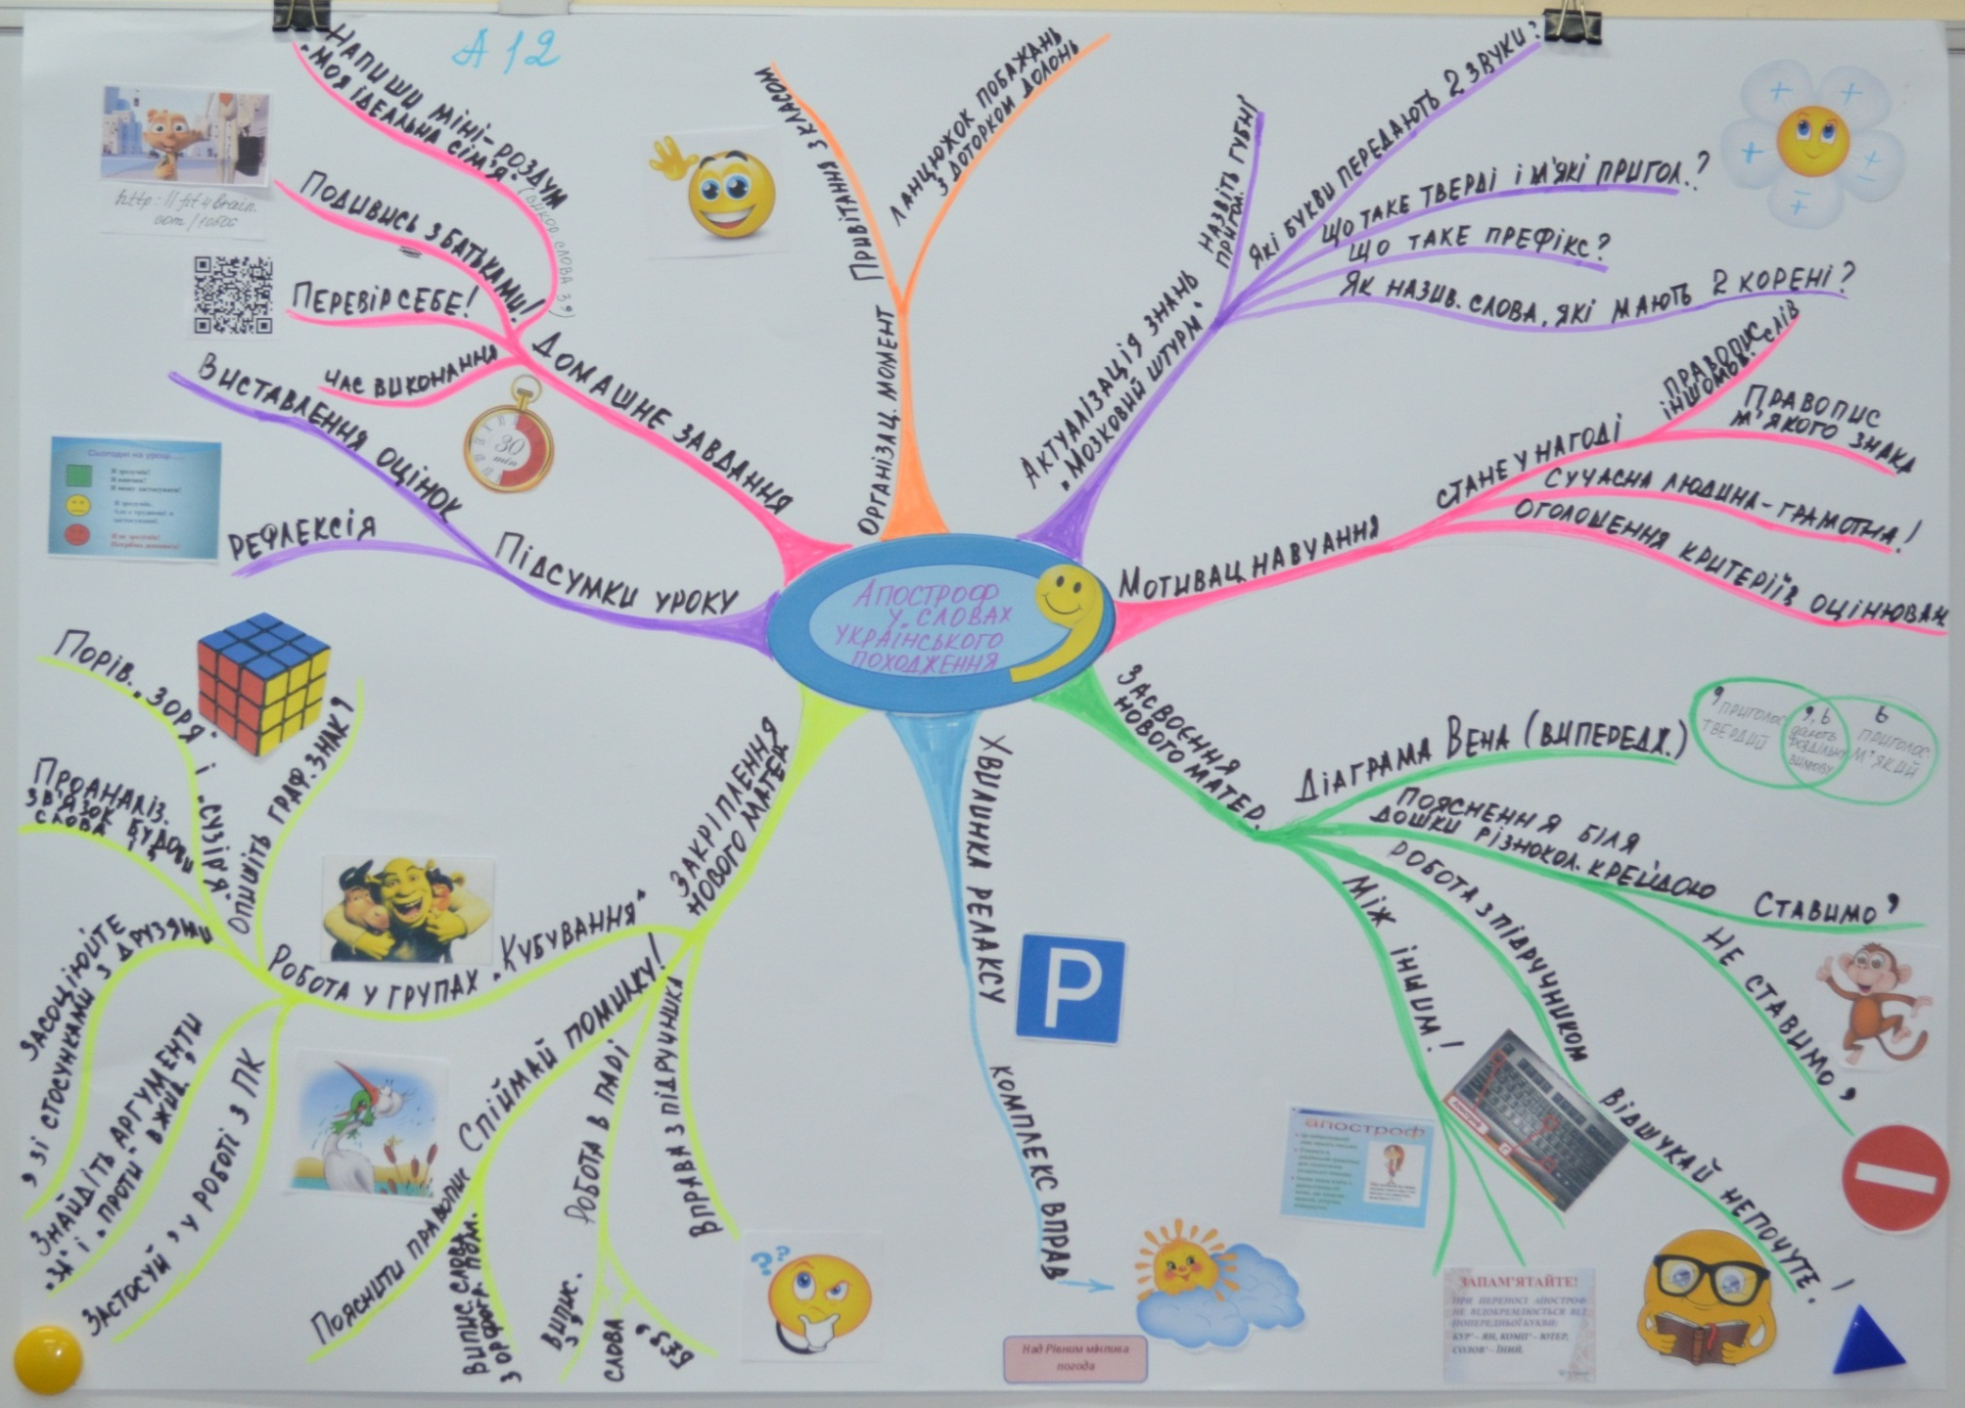
РОЗРОБКА УРОКУ

Slide 54
Мотивація
Мета
Складне речення, його ознаки
9 клас
Обладнання
Цілевизначення і планування
Тип
Рефлексія та
оцінювання
Опрацювання
матеріалу
Умовні позначки
СР – складне речення ОЗ – опорні знання КК – ключова компет.
ПР – просте речення ЕН – емоційний настрій НЛ – наскрізна лінія
НМ – новий матеріал СД – суб’єктний досвід:

Slide 55
МОТИВАЦІЙНИЙ ЕТАП
1. Створ. емоц. настрою (побажання).
2. Актуаліз. суб'єкт. досвіду (
3. Актуаліз. опорних знань ("мозковий штурм"). ПК – мовна
ОБЛАДНАННЯ
Комп’ютер, екран, запис звуків моря.
ЕТАП РЕФЛЕКСІЇ ТА ОЦІНЮВАННЯ
1. Результат – прийом «підкорення верши -ни» (переваги та недоліки маршруту).
2. Оцінка – прийом «мушлі напам’ять» (від себе, від друга, від учителя).
3. Завдання додому:
створити пост у соцмережі (+фото) «Місце, де я мрію відпочивати», використавши слова з вивченими орфограмами.
КК «уміння вчитися»
ЕТАП ЦІЛЕВИЗНАЧЕННЯ І ПЛАНУВАННЯ
Повідомлення теми та мети уроку.
Визначення цілей – вибір із запропонованих + доповнення власних.
Планування роботи (спільно з учнями).
НЛ 4, КК – уміння вчитися
ТИП УРОКУ
Формування
вмінь і навичок
ЕТАП ФОРМУВАННЯ ВМІНЬ І НАВИЧОК
Завдання-доведення «Чому так?» (Сонцезахисний крем містить багато баластних речовин) – усно. НЛ 3
«Упіймай помилку»: словниковий диктант (на правила спрощення) – письмово.
Валеохвилинка. Релаксація-навіювання «Звуки моря» НЛ 3
Гра «Я редактор» (відредагувати слова ) – письмово. Взаємоперевірка.
Творча робота «Звуки моря» за опорними словами радісний, щасливий, тижневий та ін. – письмово.
МЕТА УРОКУ
1. Допомогти систематизувати та поглибити знання з теми.
2. Сприяти формув. орфоепічної та орфографічної грамотності.
3. Плекати усвідомлену потребу в культурі мови, в гармонії з природою.
Нова
Українська
Школа
СПРОЩЕННЯ В ГРУПАХ ПРИГОЛОСНИХ
Орфографічний практикум
СПРОЩЕННЯ В ГРУПАХ ПРИГОЛОСНИХ

Slide 56
нормативна
база
зразок
конспекту уроку
календарний
план
аналіз
конспекту
уроку
технологічна
карта
уроку
конспект
уроку
ОЦІНЮВАННЯ НА СУЧАСНОМУ УРОЦІ

Slide 57
Оцінка – це той вузол, те перехрестя, на якому зустрічаються всі учасники шкільного життя: діти, батьки, вчителі, адміністрація.
Спробуємо відповісти на запитання: «ЩО, ЯК і ДЛЯ ЧОГО з навчальних досягнень школяра оцінюють сьогодні вчителі і що пропонується?

Slide 58
Закон України "Про освіту" (2017) значно збільшує академічну, кадрову, фінансову, організаційну автономію закладів освіти: "Держава гарантує академічну, організаційну, фінансову і кадрову автономію закладів освіти" (стаття 23).
Надання свободи закладу освіти призведе до посилення відповідальності педагогічних колективів за якість надання освітніх послуг, які в кінцевому результаті контролюватимуться Державною службою якості освіти.
Відповідно до проекту "Внутрішня система забезпечення якості освіти в Україні" визначено чотири напрями оцінювання освітньої діяльності школи:
освітнє середовище
педагогічна діяльність учителів
управлінська діяльність керівників
результати навчання.

Slide 59
ТРАДИЦІЙНЕ ОЦІНЮВАННЯ
Відповідно до "Орієнтовних вимог оцінювання навчальних досягнень учнів із базових дисциплін у системі загальної середньої освіти (затверджені наказом МОН України № 1222 від 21.08.2013 року), оцінювання в 5 – 11 класах є поточним і підсумковим (тематичне, семестрове, річне, ДПА/ЗНО).
Початковий – знання (1 – 3 бали)
РІВНІ
НАВЧЕНОСТІ
Середній – розуміння (4 – 6 балів)
Достатній – застосування (7 – 9 балів)
Високий – творчість (10 – 12 балів)

Slide 60
ТРАДИЦІЙНЕ ОЦІНЮВАННЯ
Традиційна технологія поточного оцінювання передбачає:
а) на рівні вчителя: у меті уроку планує навчальний, розвивальний і ціннісний складники, щоб у кінці роботи перевірити, як учні їх опанували;
б) на рівні учнів: на етапі цілевизначення і планування визначають, які цілі і з допомогою яких завдань, методів і форм роботи досягатимуться;
в) спільно: на етапі рефлексії аналізують процес і рівень досягнення поставлених цілей, визначають шляхи їх корекції.
Чи співвідносять учасники освітнього процесу мету, цілі (що планувалося) та зміст діагностики (що перевірялося)? Практика показує: не завжди.

Slide 61
ОЦІНЮВАННЯ В НУШ
Що пропонується?
Критерії оцінювання навчальних досягнень мають бути відомі учням (і батькам), вони мають їх розуміти і керуватися під час виконання завдань. Кожна виставлена оцінка має обґрунтовуватися вчителем.
У процесі оцінювання навчальних досягнень учнів учителі повинні дотримуватися принципів академічної доброчесності, тобто на виставлення оцінки не впливають жодні інші чинники, крім результатів навчання.

Slide 62
ОЦІНЮВАННЯ В КОМПЕТЕНТНІСНОМУ ВИМІРІ
ТРИВИМІРНА СТРУКТУРА ОЦІНЮВАННЯ ЗА КОМПЕТЕНТНІСНОГО ПІДХОДУ
знання
володіння поняттєвим апаратом з конкретної предметної галузі
діяльність
здатність застосовувати набуті знання для розв’язання стандартних і нестандартних завдань
цінності
ставлення до життєво важливих й особистісно або суспільно значущих проблем
Кінцевим продуктом навчання стають не знання самі по собі, а вміння ефективно їх використовувати в різних формах і проявах, тобто компетентності.

Slide 63
ВИДИ ОЦІНЮВАННЯ В НУШ
ФОРМУВАЛЬНЕ
здійснюється у процесі навчання
перевіряє, як триває процес навчання
виявляє сфери, де необхідне покращення
ідентифікує недоліки й усуває їх
допомагає учням учитися один в одного
ПІДСУМКОВЕ
тематичне встановлює рівень засвоєння вивченої теми (розділу)
семестрове: встановлює рівень засвоєння навчальних досягнень за семестр
річне: встановлює рівень засвоєння навчальних досягнень за рік
ДПА/ЗНО: встановлює відповідність освітнього рівня учнів державним вимогам

Slide 64
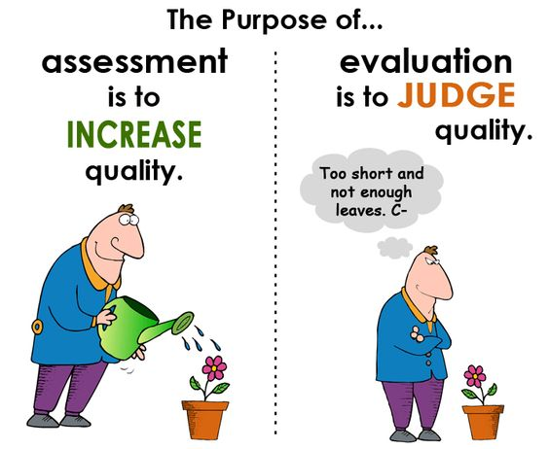
ВИДИ ОЦІНЮВАННЯ В НУШ
Формувальне і підсумкове оцінювання підпорядковані різним цілям: формувальне – підвищити якість, підсумкове – оцінити якість. Влучну аналогію навів експерт з оцінювання Пол Блек: коли кухар готує суп і куштує його, – це формувальне оцінювання. Коли страву пробує клієнт – це підсумкове оцінювання. Наочно ілюструє таке оцінювання й малюнок:

Slide 65
Юло Вооглайд — відомий естонський соціолог, соціальний психолог, філософ, освітній експерт, почесний професор Тартуського університету. Він заснував в Естонії три експериментальні інноваційні школи та продовжує працювати над реформуванням освіти в країні.

Slide 66
Дитина не заслуговує отримати погану оцінку лише через погану пам’ять, яку вона успадкувала від батьків. Навіщо карати за це «двійками»?
Школа — це лише оазис розвитку дитини. А освіта – ресурс. Її цінність саме в тому, щоб підготувати дітей до самостійного життя, а не оцінити їх.
У 6-7-річному віці, коли дитина йде до школи, усі основи вже закладені. Можлива тільки робота над помилками. Але хто раптом вирішив, що за це дитині треба ставити оцінки?

Slide 67
Натомість варто зосередитися на тому, щоб розвивати в дітей креативне мислення. Однак, неможливо оцінити творчість. А лише вона здатна рухати вперед: і дітей, і вчителів, і систему освіти в цілому.
Важливо не просто «шпигувати» дітей знаннями, а дати їм розуміння фундаментальних законів та закономірностей. І, звісно ж, навчити використовувати теорію на практиці, у реальному житті.
Чи не краще було б визначити якість знань, а не їх обсяг? І що, власне, може охарактеризувати якість?

Slide 68
Усі звикли до стандартної схеми уроку: викладач заходить у клас, відмічає відсутніх і починає викликати учнів до дошки. Ті від хвилювання аж тремтять і часто не можуть згадати навіть те, що добре засвоїли. Отримують оцінки. Далі вчитель пояснює новий матеріал, задає завдання додому і на цьому урок закінчується.
Так, відбувається щодня, щотижня, щороку. Без змін, без жодної спроби творчого підходу. А все через те, що система освіти базується на культі оцінки. Оцінювання перетворює весь навчальний процес на формальність.

Slide 69
АНАЛІЗ УРОКУ
Цілі уроку:
Чи були забезпечені мотиваційна готовність і позитивний настрій?
Чи актуалізував учитель суб’єктний досвід учня?
Наскільки конкретно були сформульовані цілі уроку?
Чи обговорювалися вони з учнями?
Чи мали учні можливість внести свої зміни і доповнення до пропонованого переліку цілей?
Чи стали цілі особистісно значущими для школярів?
Форми спілкування і роботи:
Чи був учитель толерантним у стосунках з учнями?
Яка форма спілкування переважала: монолог, діалог, полілог?
Які форми роботи переважали: фронтальна, індивідуальна, парна, групова, кооперативна?
Чи були запропоновані різні види завдань?
Які із завдань переважали: репродуктивні, частково-пошукові, дослідницькі, творчі?

Slide 70
Способи діяльності:
Чи стимулював учитель школярів до самостійного їх вибору і форм виконання?
Чи виявлялися найбільш особистісно значущі способи навчальної діяльності учнів?
Чи враховувалися індивідуальні пізнавальні можливості учнів, темп навчання?
Чи надавалася допомога учням, які не встигають за темпом роботи класу?
Чи створювалася ситуація успіху на уроці?
Рефлексія:
Чи проводилося оцінювання процесу виконання завдань?
Які форми для цього застосовувалися: самоконтроль, взаємооцінка, колективна думка, якісь інші?
Чи оцінював учитель оригінальність суджень, правильність та раціональність шляхів розв’язання проблем?
Чи набували учні навичок цілевизначення, планування, рефлексії, оцінювання?
Домашнє завдання:
Чи диференціювалися домашні завдання, можливість їх вибору?
Чи аналізувалися домашні завдання?
Чи обговорював учитель з учнями підсумок уроку (що дізналися, що сподобалося, що ні, що хотілося б повторити на наступному уроці)?

Slide 71
ЗВЕРТАЙТЕСЯ –
ДОПОМОЖЕМО!
Рівненський
ОІППО
(0362) 64-96-60

